Slide 1
PowerPoint Rekenen Bijeenkomst 7: Evalueren op schoolniveau

Slide 2
Overzicht bijeenkomsten
Bijeenkomst 1 Visie en uitgangspunten
Bijeenkomst 2 Beginsituatie bepalen en leerling plaatsen in leerroute
Bijeenkomst 3 Doelen selecteren en vastleggen
Bijeenkomst 4 Formuleren van onderwijsaanbod
Bijeenkomst 5 Uitvoeren en evalueren van onderwijsaanbod
Bijeenkomst 6 Evalueren op leerlingniveau
Bijeenkomst 7 Evalueren op schoolniveau (team)

Slide 3
Doorstart Passende perspectieven
Hoe zet je de rekenwiskundemethode naar jouw hand?
Spinnenweb SLO (Van den Akker, 2003)
Inzicht hoe methodes zijn opgebouwd
Vingeroefeningen

Slide 4
Het web
Thijs, A. & Akker, J. van den (2009), Leerplan in ontwikkeling, Enschede: SLO
www.slo.nl/downloads/009/Leerplan-in-ontwikkeling.pdf/download

Slide 5
Een methode …
Combineert didactiek en leerstoflijnen
Maakt dit beschikbaar in een in de praktijk toepasbare vorm
(praktijk = ca 80% van de scholen)
Houdt tot op zekere hoogte rekening met variabelen in de omgevingsfactoren
Is heel complex!
Omvat het hele web

Slide 6
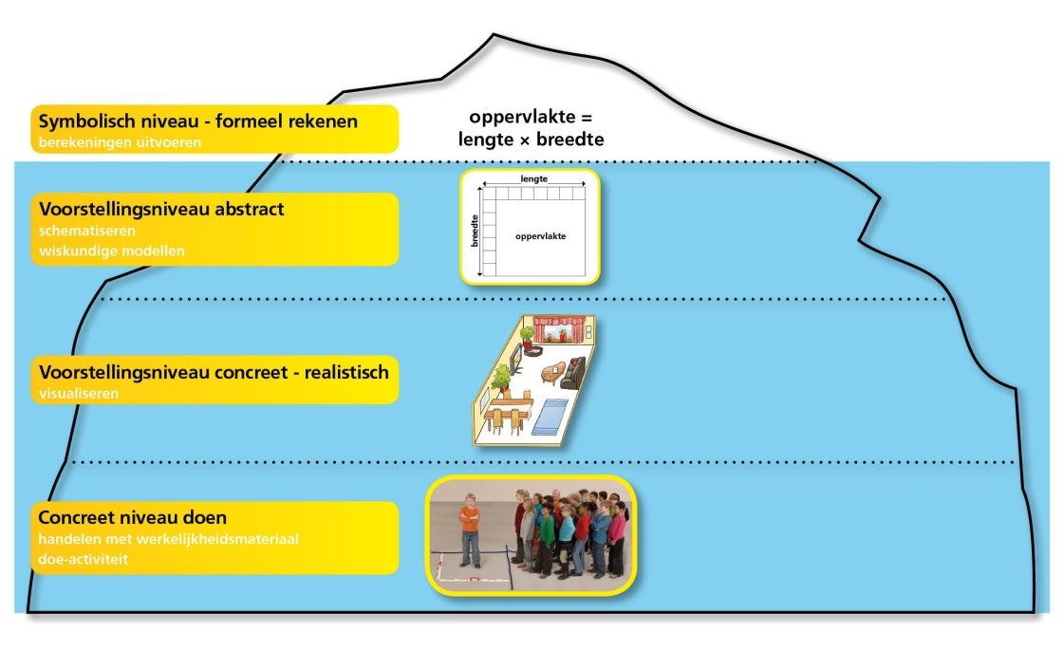
Voorbeeld methode en web

Slide 7
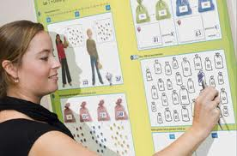
Voorbeeld methode en web

Slide 8
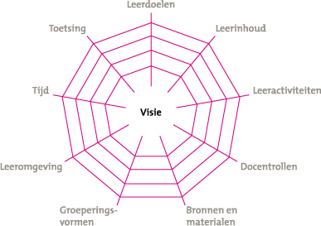
Voorbeeld methode en web

Slide 9
Keuzes binnen een methode
1F/1S
naar lesdoelen
Formatief/
Summatief
Leerlijnen
1 uur per dag,
36 weken
Lessen
Klaslokaal
met 3 computers
Groepsleerkracht,
25 ll per groep
Werkboek,
leerboek, ICT,
Handleidng

Slide 10
Externe factoren
Referentie-niveaus
Wet passend onderwijs
ICT
Opbrengstgericht werken
Babyboomers met pensioen
Bezuinigingen
Teruglopende leerlingaantallen
Lumpsum-financiering

Slide 11
Conclusie
Het web vertoont grote samenhang.
Verander je iets op één draad, dan heeft dat gevolgen voor de ander draden.
Methodes hebben een standaardoplossing voor alle draden
Met het web achter de hand en de keuzes van de methode scherp voor ogen kun je veilig gaan flexibiliseren.

Slide 12
De werkgroep aan het woord…
Welke ervaringen en good practices zijn opgedaan met Passende perspectieven – rekenen?
Welke effecten zijn merkbaar bij het werken met de leerroutes 1, 2 en 3 en de gekozen doelenlijsten?
Welke draden van het web moeten we opnieuw instellen?
Waar vinden we de informatie die nodig is in de methode?

